Slide 1

[1] 简简单单写程序
深入浅出程序设计竞赛
第 1 部分 – 语言入门
V 2021-04
www.luogu.com.cn

Slide 2
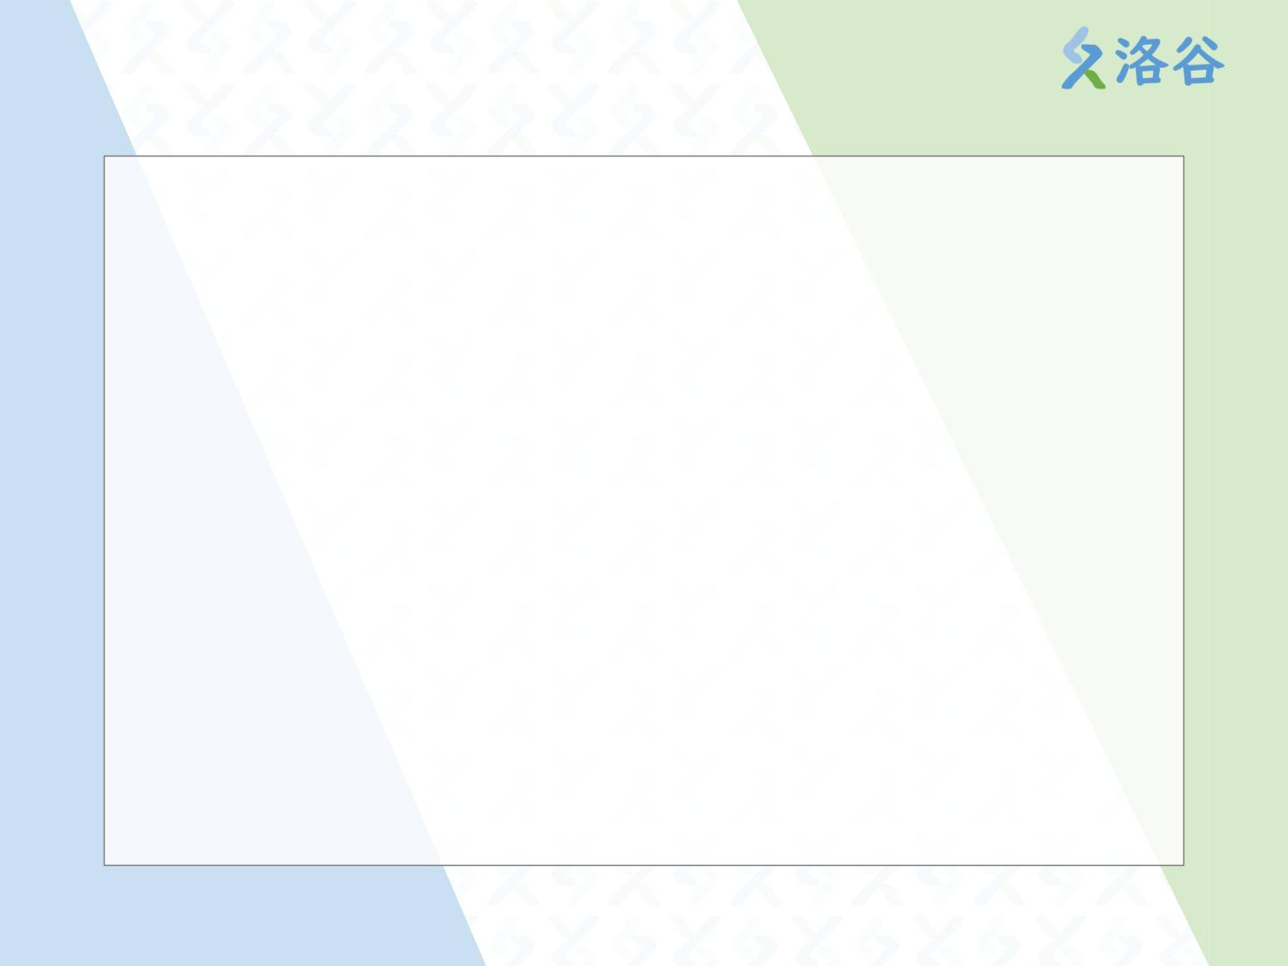
版权声明
本课件为《深入浅出程序设计竞赛–基础篇》的配套课件，版权
归 洛谷 所有。所有个人或者机构均可免费使用本课件，亦可免
费传播，但不可付费交易本系列课件。
若引用本课件的内容，或者进行二次创作，请标明本课件的出处。
• 其它《深基》配套资源、购买本书等请参阅：
https://www.luogu.com.cn/blog/kkksc03/IPC-resources
• 如果课件有任何错误，请在这里反馈
https://www.luogu.com.cn/discuss/show/296741

Slide 3
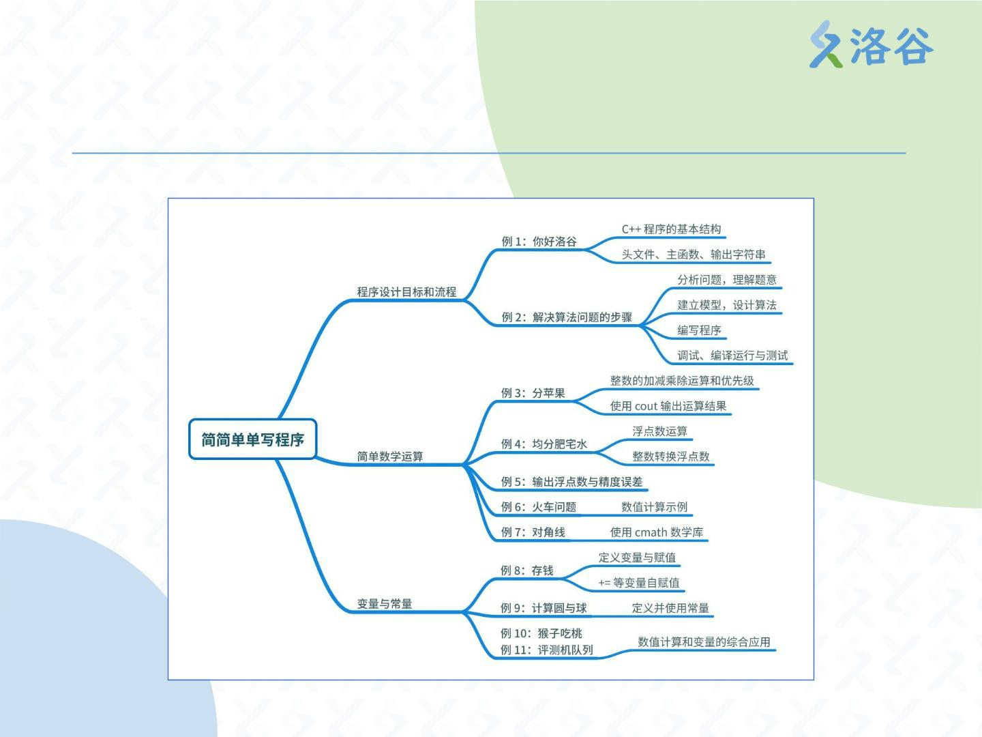
本章知识导图

Slide 4

第 1 章 简简单单写程序
程序设计的目标和流程
简单数学运算
变量与常量
课后习题与实验

Slide 5
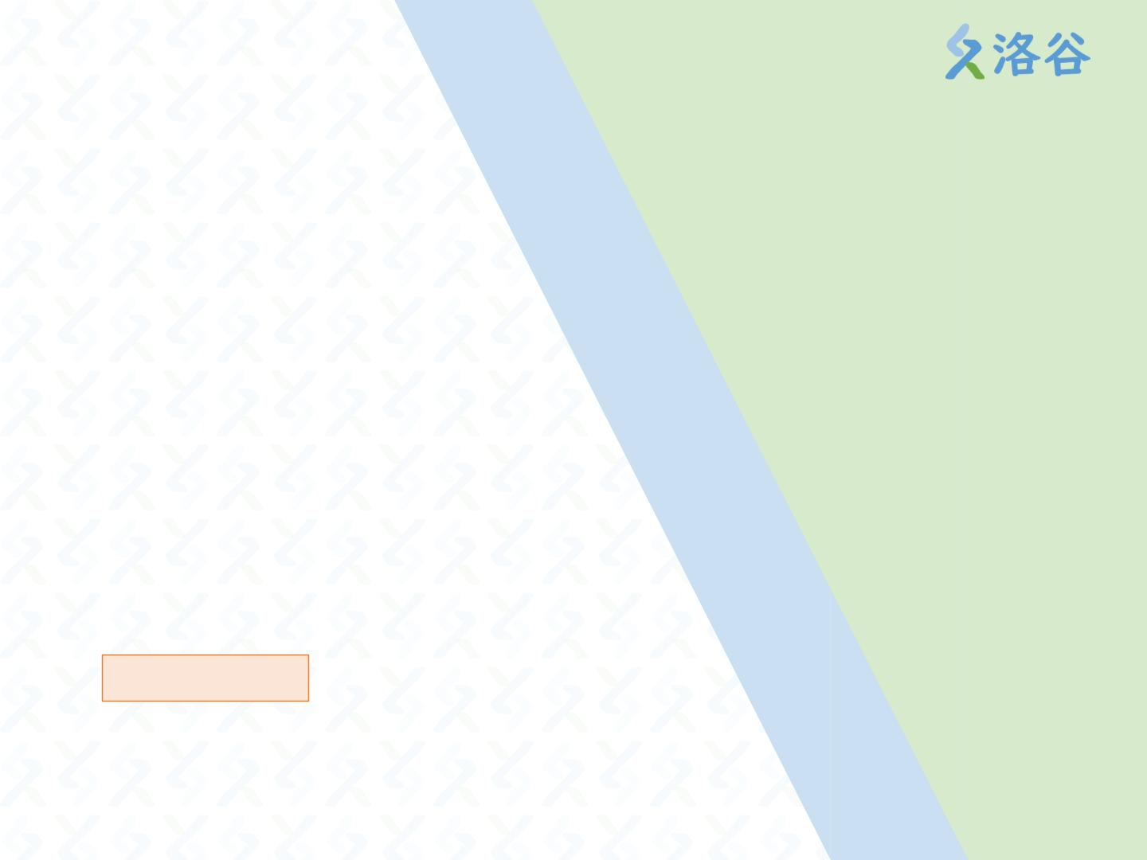
程序的设计目标和流程
设计一个程序是为了让计算机始终不渝地遵循指令，以完成特定的任务。为
了能让计算机听懂指令，我们编写程序来与计算机交流。
请翻至课本 P2

Slide 6
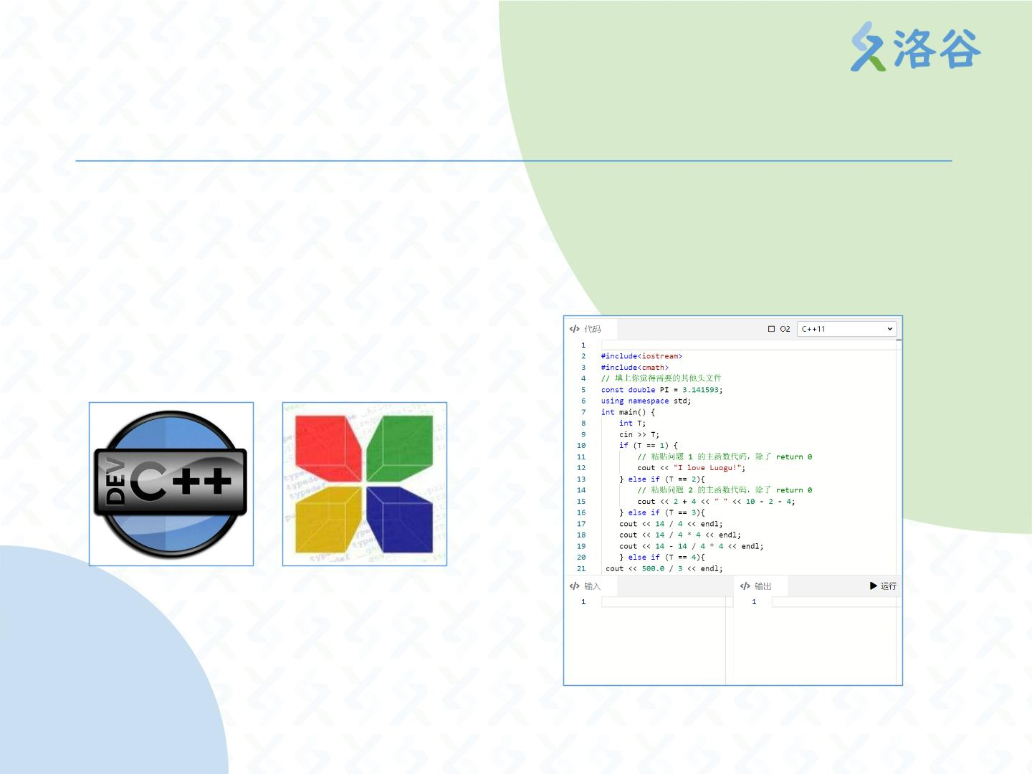
编程方法
使用IDE（集成编辑环境）
使用洛谷在线编程
参阅【附录A 程序设计程序配置】 https://www.luogu.com.cn/ide
例如：Dev C++ / CodeBlocks

Slide 7
什么是编程
程序 就是为实现特定目标或解决特定问题而用计算机语言编写的
一系列令序列。
计算机语言 是人与计算机之间通信的语言。
编程 是程序员为解决特定问题，按照自己的思路，在遵循特定的
计算机语言规则下编写程序的过程。

Slide 8

C++ 语言
本课程以 C++语言规则 为例来学习编程。
直接原因 信息学竞赛只允许使用 C++
其他原因 比较底层，运行速度快
C++ 是编译语言，需要编译成可执行文件
（Windows 下是 exe）

Slide 9
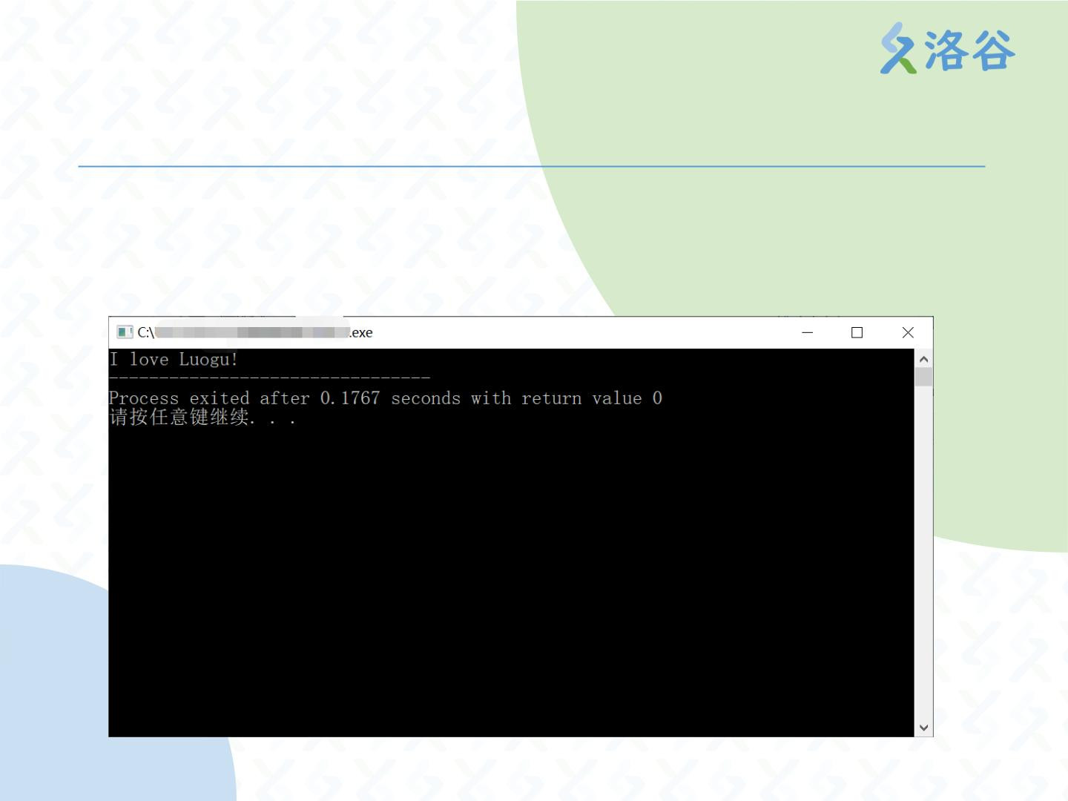
你好洛谷
例 1.1
编写一个程序，让计算机告诉大家我爱洛谷，即 I love Luogu!

Slide 10
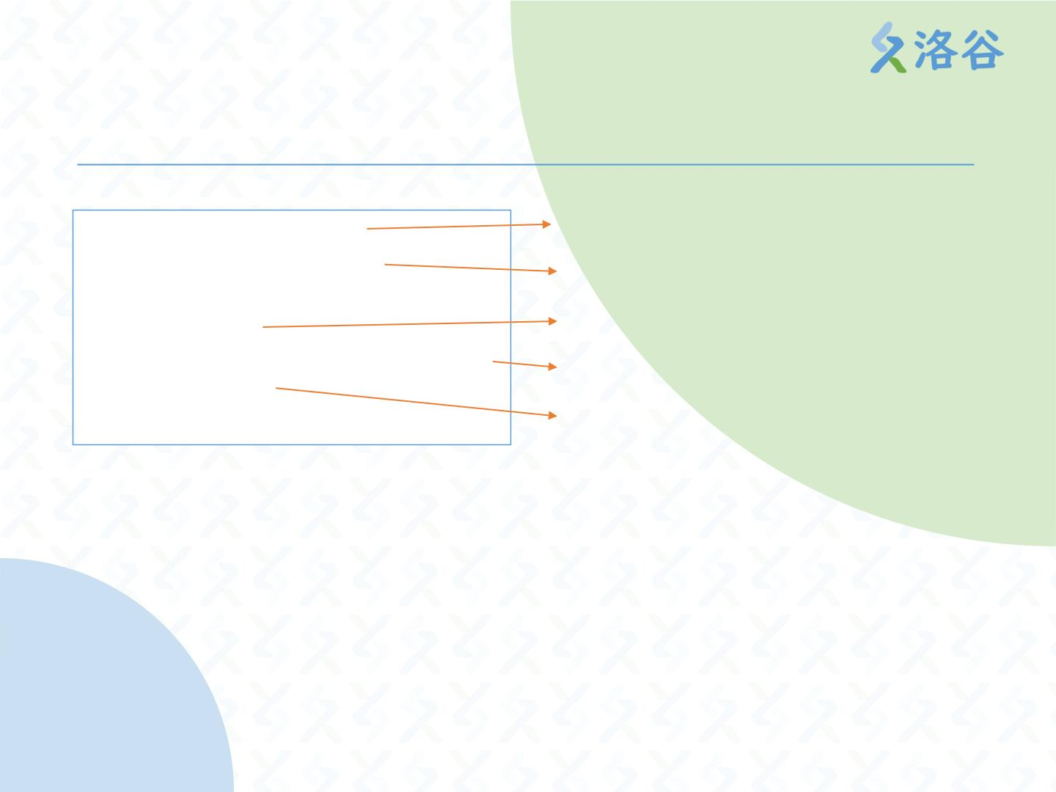
你好洛谷
#include<iostream>
头文件 引入外部库
using namespace std;
命名空间 形成相对隔离空间
主函数 程序的入口
int main() {
cout << "I love Luogu!";
return 0;
}
输出语句 输出一些内容
返回值 退出函数并返回值
如果想借助计算机解决实际问题，就要设计计算机程序并让计算
机执行。

Slide 11
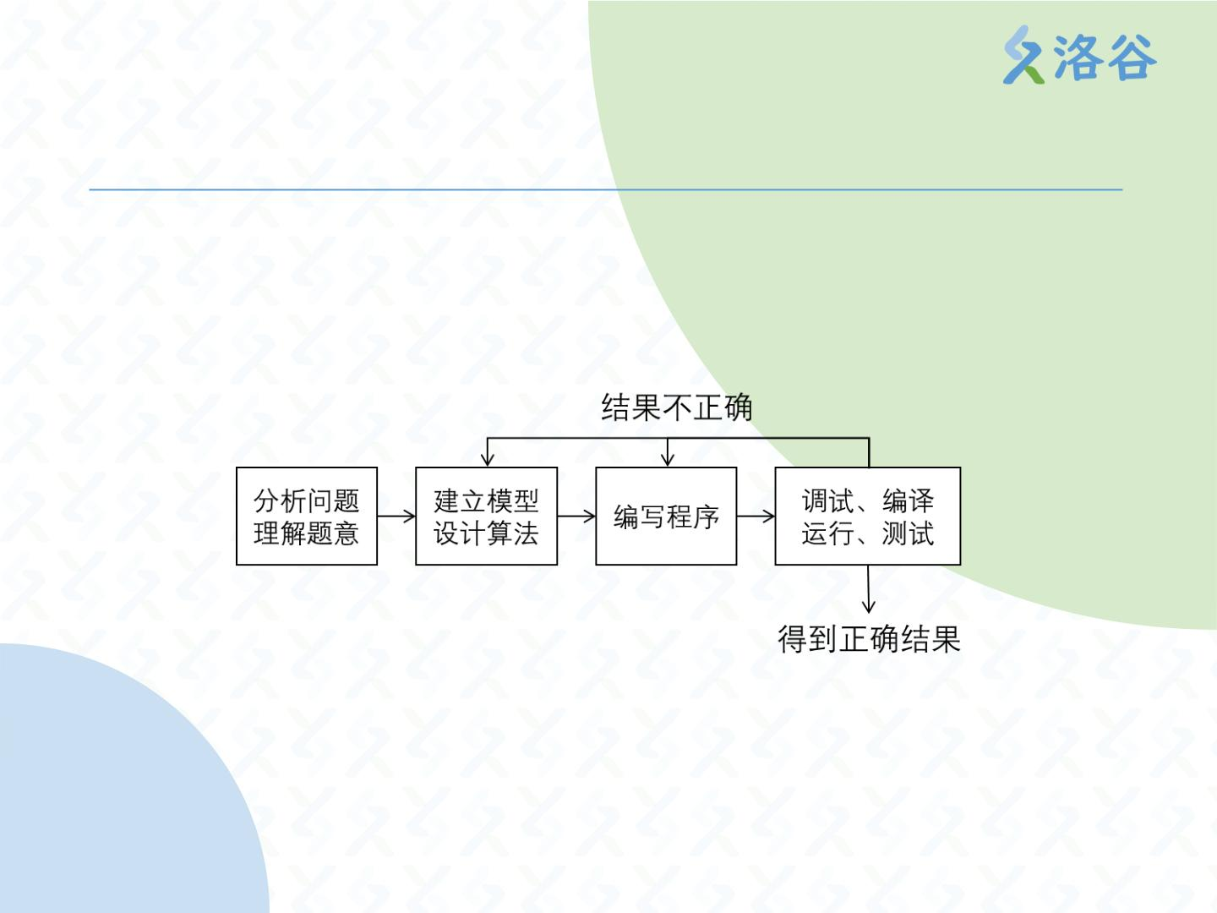
解决算法问题的步骤

Slide 12
分苹果
例 1.2
这里有 10 个苹果，小A 拿走了 2 个，Uim 拿走了 4 个，八尾勇拿
走剩下的所有的苹果。我们想知道：
• 小A 和 Uim 两个人一共拿走多少苹果？
• 八尾勇能拿走多少苹果？
现在需要编写一个程序，输出两个数字作为答案，中间使用空格
分开。

Slide 13
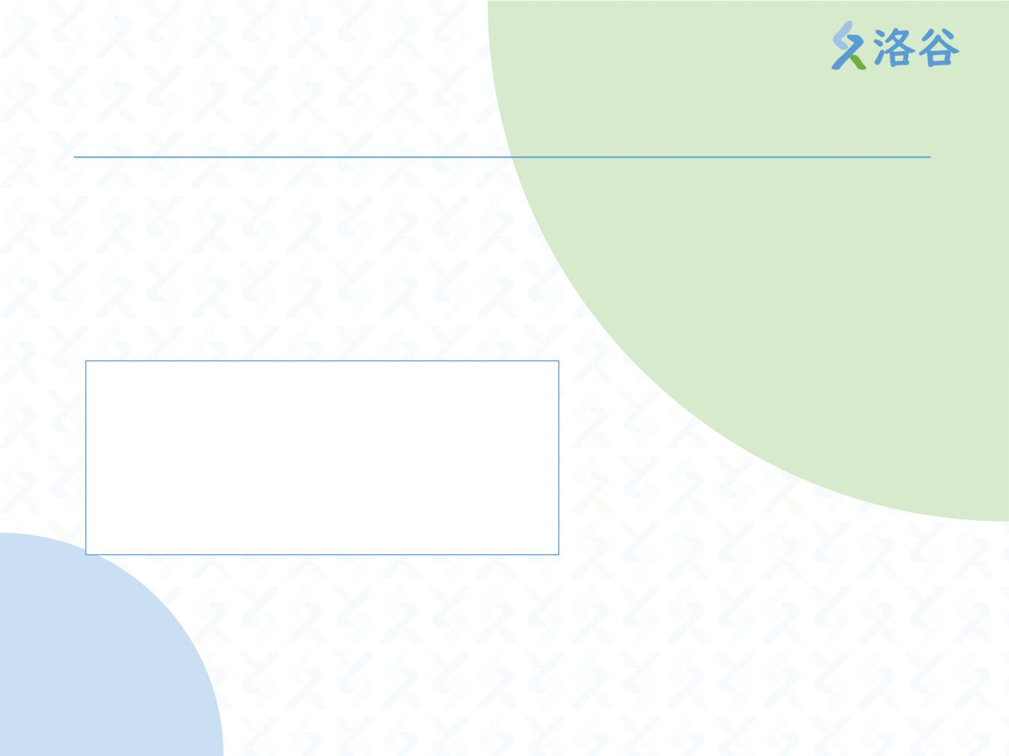
分苹果
cout 语句分别输出了2+4、“ ”、10-2-4 这三个项目。
这说明 cout 语句可以同时输出多个项目，中间用 << 分割。
运算符 + 是 加法
#include<iostream>
using namespace std;
int main() {
运算符 - 是 减法
输出多项数学运算
每项之间用 << 隔开
不要忘记最后的 分号
cout << 2+4 << " " << 10-2-4;
return 0;
}

Slide 14
简单数学运算
计算机，顾名思义，就是非常擅长做“计算”的机器。
在上一节中已经介绍了计算加减的方式，现在会告诉大家更多的计算符号。
请翻至课本 P6

Slide 15
分苹果（2）
例 1.3
现在有 14 个苹果。要均分给 4 名同学，分不掉的苹果放回冰箱。
请问：
• 每位同学能分得几个苹果？
• 一共分出去多少苹果？
• 把几个苹果放回冰箱？
现在需要编写一个程序，输出三个数字作为答案，每个数字一行。

Slide 16
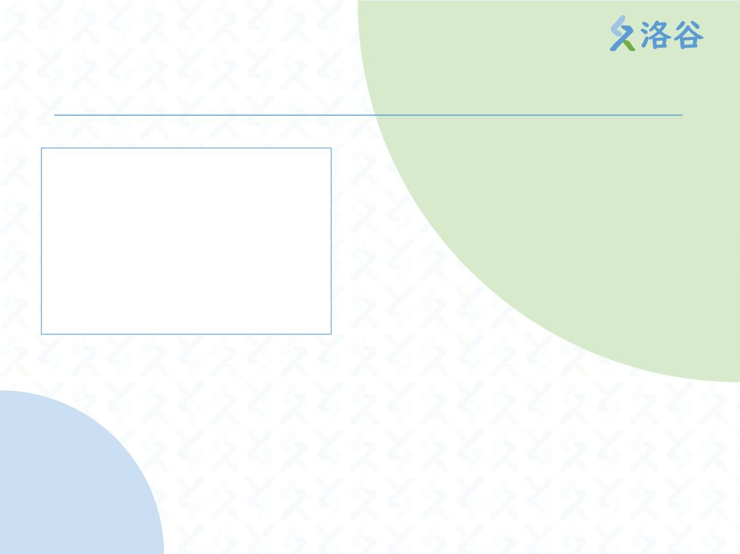
分苹果（2）
#include<iostream>
using namespace std;
int main() {
运算符 / 是 整除（去掉余数后取整）
运算符 * 是 乘法
cout << 14 / 4 << endl;
cout << 14 / 4 * 4 << endl;
cout << 14 - 14/4*4 << endl;
// cout << 14 % 4 << endl;
return 0;
运算符 % 是 取余（除不尽的部分）
14/4*4 可不是 14 哦
算法优先级 括号最先，然后乘除，
然后加减
}
// 开始到末尾结束的语句，是 注
释，程序会忽略

Slide 17
浮点数运算
浮点数运算，可以处理小数
注意 500.0 不是 500
前者是 浮点数，后者是 整数
运算符 / 是 除法（如果前后有至少一项浮点数的话）
注意：如果 / 的前后都是整数，那么就是整除。
加减乘除前后 有一项是浮点数，则结果为 浮点数

Slide 18

均分肥宅水
例 1.4
现在有 500 毫升的肥宅快乐水，要均分给 3 名同学，每位同学可
以分到多少毫升？
请输出一个数字作为输出。
整数：500
#include<iostream>
using namespace std;
int main() {
浮点数：500.0 或 500*1.0
cout << 500.0 / 3 << endl;
return 0;
浮点数可以带小数点
但精度和范围有限。
}

Slide 19
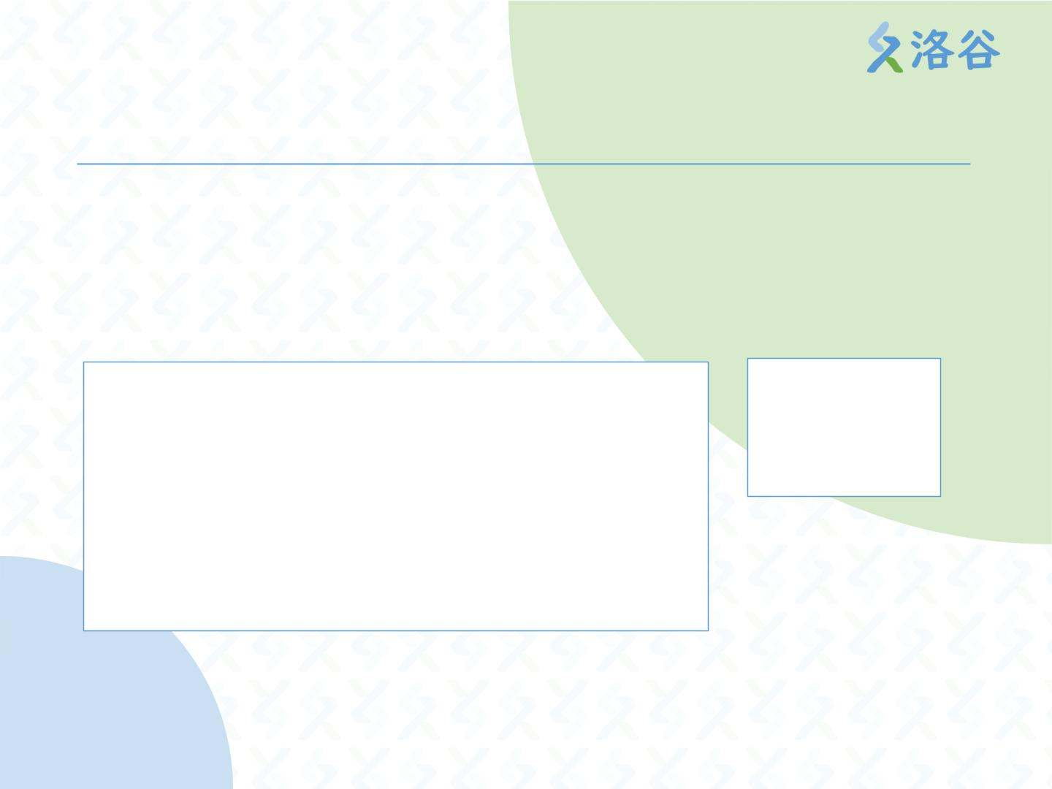
上机实验
例 1.5
输入以下程序，观察输出。并且解释这样输出的原因
如何用科学计数法来表述实数呢？
#include<iostream>
166.667
using namespace std;
int main() {
1.66667e+06
1.66667e-06
1.6666e-06
cout << 500.0 / 3 << endl;
cout << 5000000.0 / 3 << endl;
cout << 0.000005 / 3 << endl;
cout << 5e6 / 3 + 5e-6 / 3 - 5e6 / 3 << endl;
return 0;
}

Slide 20
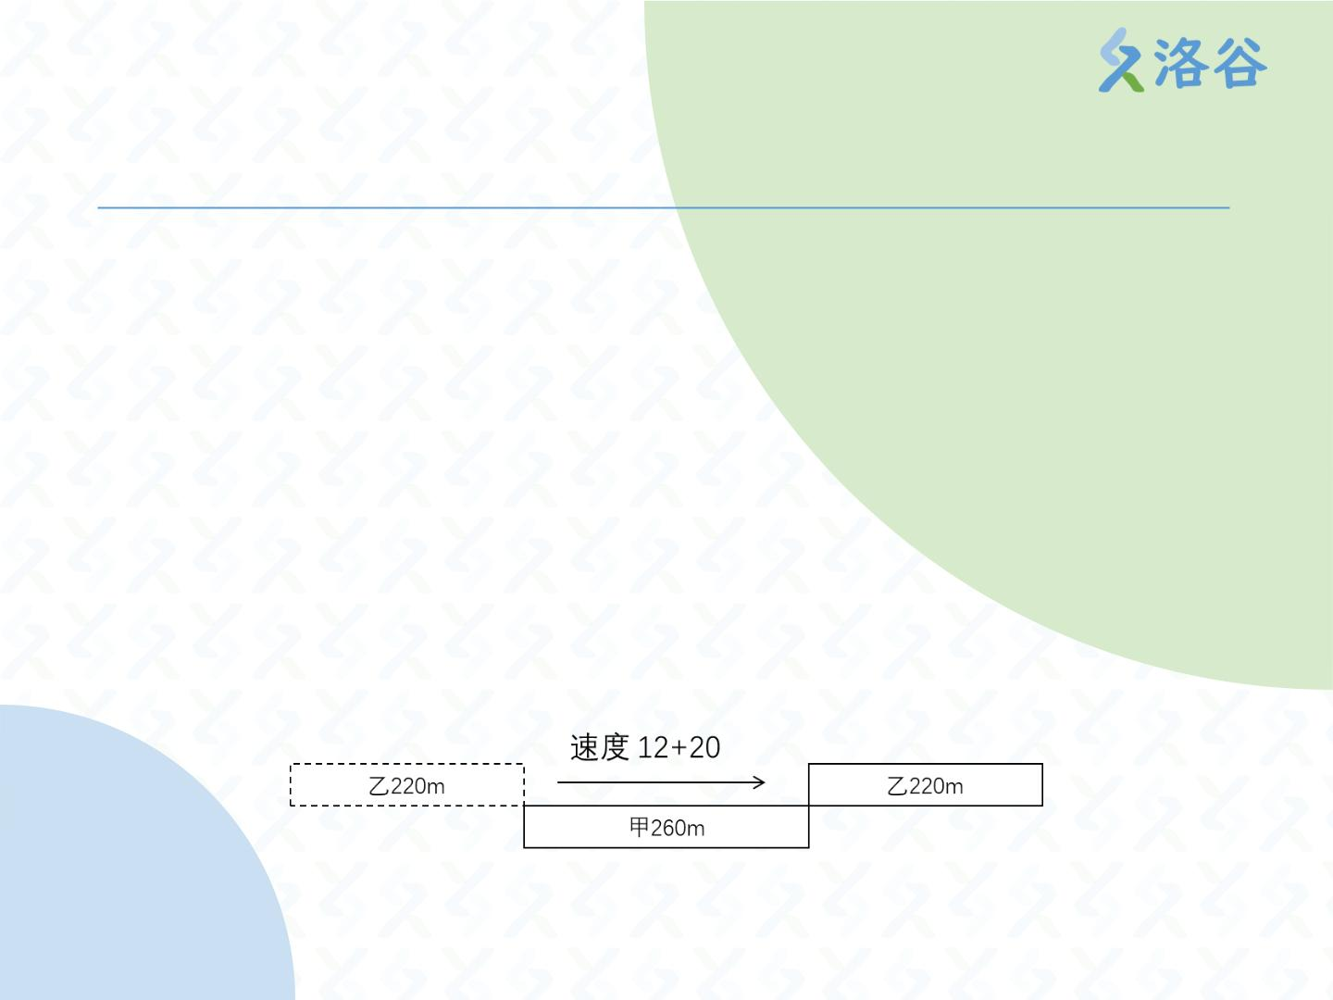
火车问题
例 1.6
甲列火车长 260 米，每秒行 12 米；
乙列火车长 220 米，每秒行 20 米。
两车相向而行，从两车车头相遇时开始计时，多长时间后两车车
尾相离？已知答案是整数。
提示：(260 + 220) / (12 + 20)

Slide 21
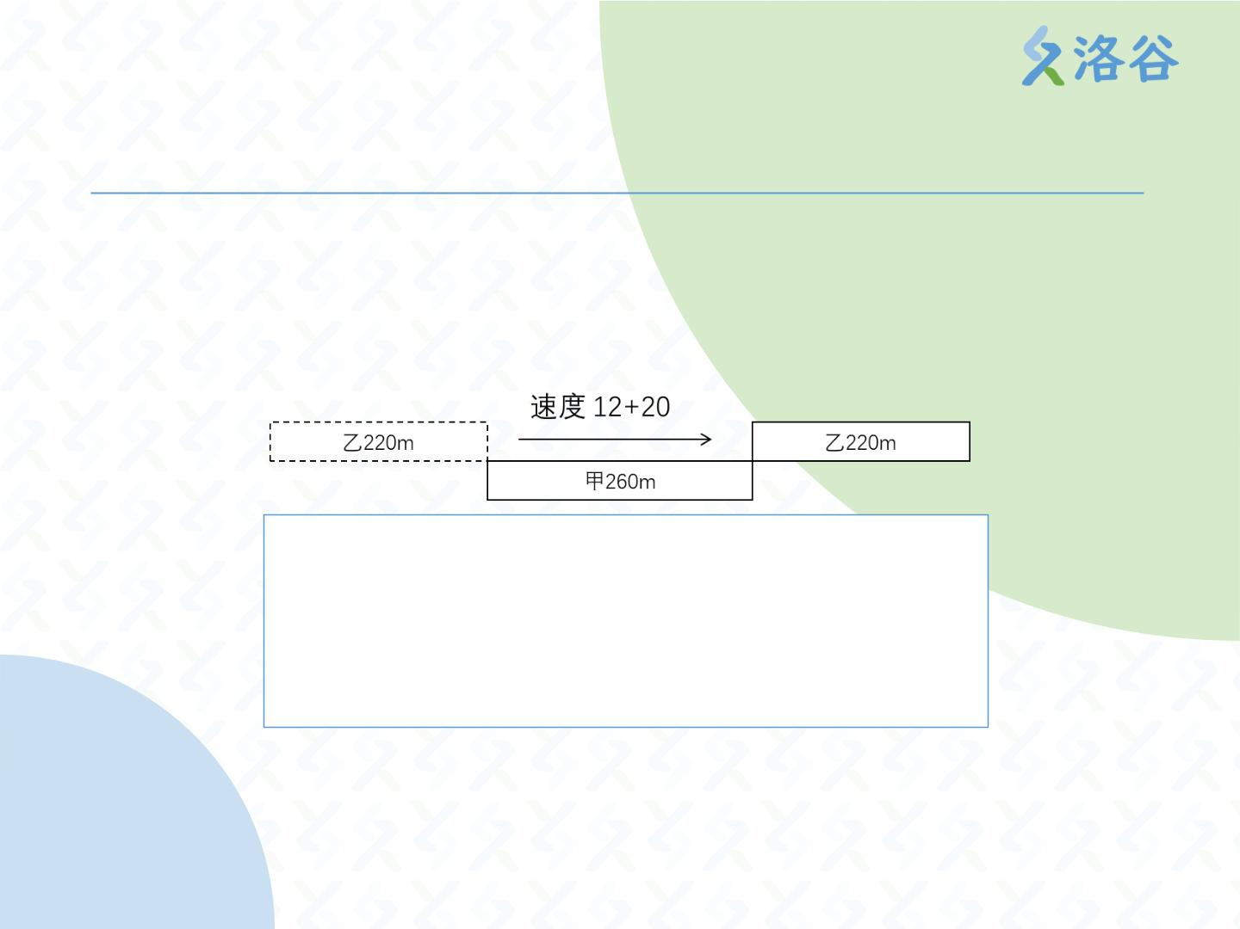
火车问题
提示：假设你坐在甲车上看乙车，乙车相对你的速度是 12+20。
乙车从甲车头部碰到，直到尾部离开，路程 260+220。
最后答案：(260 + 220) / (12 + 20)
#include<iostream>
using namespace std;
int main() {
cout << (260 + 220) / (12 + 20) << endl;
return 0;
}
由于已经保证题目是整数，所以可以直接使用整除。
但如果不能保证，则需要类型转换，例如整数后面加 .0。

Slide 22

对角线
例 1.7
一个长方形长宽分别是 6cm、9cm，求它的对角线长度。
6²+9²=?²

Slide 23
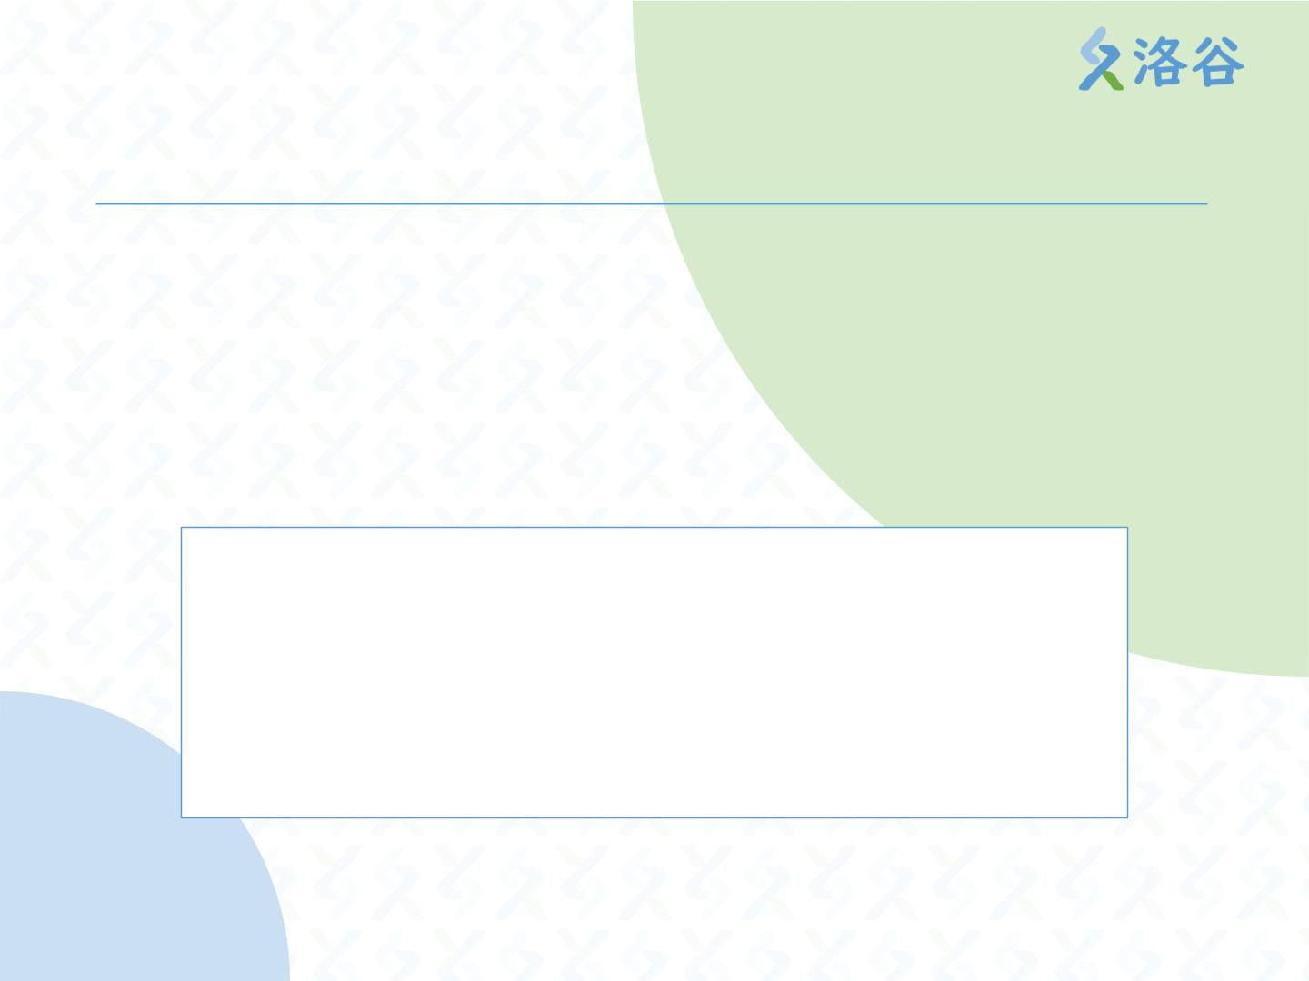
对角线
新的头文件 <cmath> 数学工具库
pow(a,b) 计算 a 的 b 次方，返回浮点数
sqrt(a) 计算括号里的算术平方根，返回浮点数
以上被称为 函数
#include<iostream>
#include<cmath>
using namespace std;
int main() {
cout << sqrt(pow(6, 2) + pow(9, 2)) << endl;
return 0;
}

Slide 24
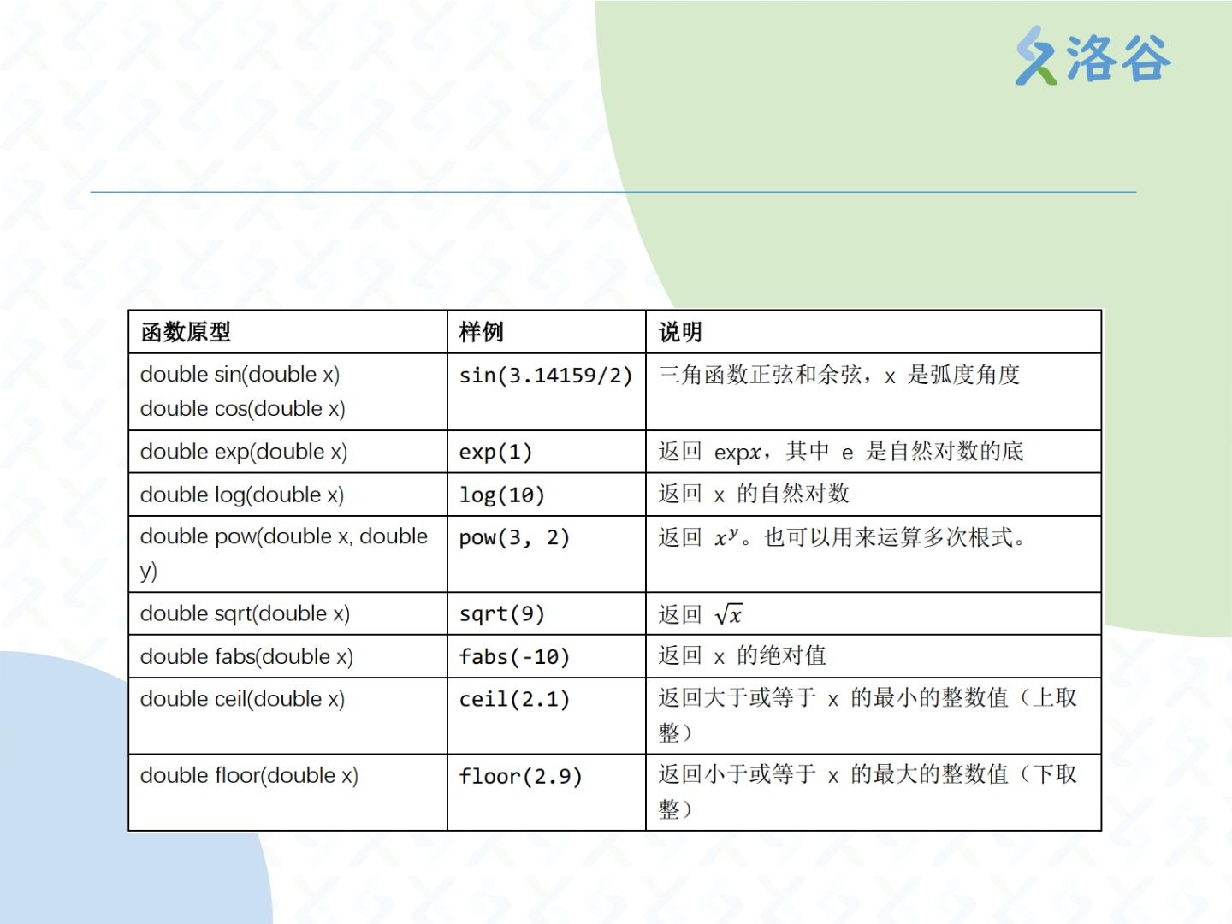
对角线
cmath 头文件常用函数，暂时不要求全部记忆

Slide 25
变量与常量
有的问题是需要通过多个表达式计算才能解决的，因此需要有一个办法能够
储存计算中间结果。这时，可以使用变量来满足这个要求。
请翻至课本 P9

Slide 26

变量
用于 存放数据 的容器。
有不同的类型——整数、浮点数、字符，等等。
变量的值 可以变化。
可以当做表达式的一部分参与计算

Slide 27

int
变量有很多种，int 是整数类型
占用4字节的内存
可以存下 -21亿 到 21亿
定义一个 int 类型变量，名字是 a，其初始值为 1。
int a = 1;

Slide 28
存钱
例 1.8
Uim 银行账户里面有100元。经过了下面的操作：
1. 往里面存了 10 元；
2. 购物花掉了 20 元；
3. 把里面的钱全部取出。
请在每次操作后输出账户余额，并使用换行符隔开。

Slide 29

存钱
#include<iostream>
using namespace std;
int main() {
定义了 balance 这个 int （整数）
类型的变量，初始化为 10
int balance = 100; // 初始余额
balance = balance + 10;
cout << balance << endl;
balance -= 20;
cout << balance << endl;
balance = 0;
balance = balance + 10 是赋值
语句
balance -= 20 是自赋值语句
自赋值还能 +=、=、/=、%=
变量赋值一个数字或者表达式
cout << balance << endl;
return 0;
}

Slide 30
常量
常量，跟变量差不多，但是加上 const
• 例如 const int N=10 代表定义一个类型为 int ，名称为 N 的常
量，其值 恒定为 10。const 和 int 的顺序可以交换
或者使用 宏定义，对代码片段进行粗暴的替换
• 例如 #define N 10 代表将元素 N 全部替换为 10
常量不能变化，习惯上用大写字母代替

Slide 31

计算圆和球
例 1.9
当半径为 푟 = 5，请输出圆的周长、面积和球体积。取 휋 =
3.141593
2
4
3
圆的周长是 퐶 = 2휋푟，面积是 푆 = 휋푟 ，球体积是 푉 = 휋푟
3

Slide 32

计算圆和球
#include<iostream>
#include<cmath>
using namespace std;
int main() {
PI 被定义为 常量，跟变量
差不多，但是加上 const
double 是代表浮点数
double r = 5;
const double PI = 3.141593;
//#define PI 3.141593
cout << 2 * PI * r << endl;
cout << PI * r * r<< endl;
cout << 4.0/3*PI*pow(r,3)<<endl;
// 不能写成 4/3*PI*pow(r,3)
return 0;
这里 PI 被固定为 3.141593，
不能被修改
下面使用到 PI 时，都会引
用这个数
或者使用 #define 宏
}

Slide 33
变量的命名
1. 只能由 英文字母、数字和下划线（_） 组成；
2. 不能以数字开头；
3. 不能和其他“关键字”重复。关键字（又称保留字）有很多，比
如int、if 等等。
4. 区分大小写

Slide 34
判断练习
以下变量名是否合法？
1. kkksc03
2. OhILoveLuoguVeryMuchAndIWillStudy
3. _1apple
4. char
5. kkk@SH
6. a
7. iPhone
8. 11dimensions
9. __stdcall （两个下划线）

Slide 35
判断练习
答案
1. kkksc03（合法）
2. OhILoveLuoguVeryMuchAndIWillStudy （合法）
3. _1apple （合法）
4. char （不合法，类型保留字）
5. kkk@SH （不合法，有@）
6. a（合法）
7. iPhone（合法）
8. 11dimensions（不合法，数字开头）
9. __stdcall （看情况）

Slide 36
猴子吃桃
例 1.10（洛谷P5743）
一只小猴买了若干个桃子。
第一天他刚好吃了这些桃子的一半，又贪嘴多吃了一个；
第二天他也刚好吃了剩余桃子的一半，贪嘴多吃了一个；
第三天他又刚好吃了剩下的桃子的一半，并贪嘴多吃了一个。
第四天起来一看，发现桃子只剩下一个了。
请问小猴买了几个桃子？

Slide 37

猴子吃桃
#include<iostream>
using namespace std;
int main() {
从第四天逆着推回来！
int num = 1; // 第四天
num = (num + 1) * 2; // 第三天
num = (num + 1) * 2; // 第二天
num = (num + 1) * 2; // 第一天
cout << num << endl;
return 0;
定义变量，存储中间结果
注意 = 是赋值符号，不是代表
相等
}
(((1+1)*2+1)*2+1)*2 这种写法
正确但是不直观

Slide 38

课后习题与实验
学而时习之，不亦说乎。学而不思则罔，思而不学则殆。——孔子
请翻至课本 P12

Slide 39

填空练习
请将下列公式翻译成表达式
3푥 + 5푦
푐 + 1
푎푏
3푎³
(푛 + 2)(푛 − 9)

Slide 40
填空练习
答案
3푥 + 5푦
3*x+5*y
푐 + 1
푎푏
(c+1)/(a*b) 或者 (c+1)/a/b
3푎³
sqrt(3*a*a*a) 或者 sqrt(3*pow(a,3))
(푛 + 2)(푛 − 9)
(n+2)*(n-9)

Slide 41
复习
程序设计流程 分析问题 建立模型 编写程序 调试与测试
程序基本框架 头文件 名字空间 主函数 输出语句 返回值
加减乘除的运算 运算优先级
整数与浮点数
使用数学函数 <cmath>
变量：用于存放数据的容器。有不同的类型，值可以变化。可以
当做表达式的一部分参与计算。变量的命名有讲究
常量：用于表达固定的常数。
可以使用变量分步骤完成比较复杂的计算。

Slide 42
作业
1. 参考《深基》附录，将本课例题代码在本地运行
2. 习题 1.4
编程解决应用问题，然后手工验算，验证答案
一共有7个小问。
题目详见课本 P13

Slide 43
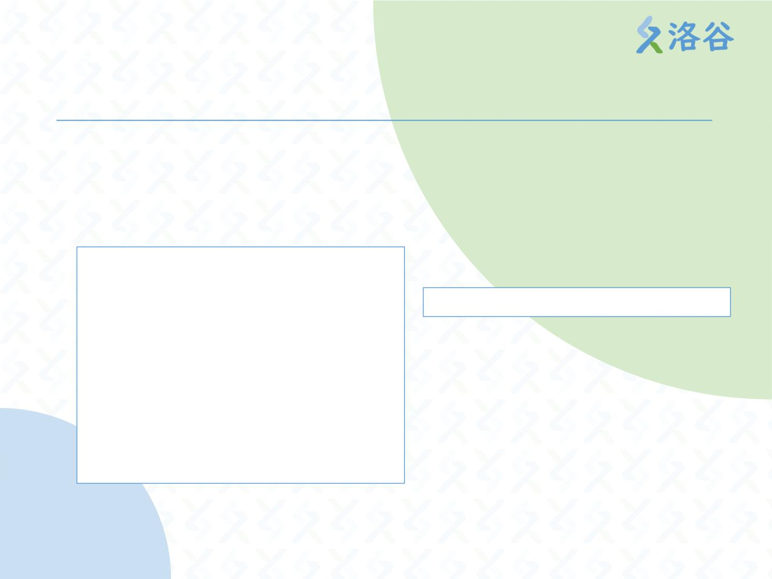
超级玛丽游戏
编程练习 – 洛谷 P1000
超级玛丽是一个非常经典的游戏。请你用字符画的形式输出超级
玛丽中的一个场景。
********
************
####....#.
提示：
#..###.....##....
###.......######
...........
###
###
cout<<" ***** "<<endl;
##*#######
#...#
#.#.#
#.#.#
#...#
###
#...#
#.#.#
#.#.#
#...#
###
####*******######
...#***.****.*###....
....**********##.....
....****
####
*****....
####
######
######
##############################################################
#...#......#.##...#......#.##...#......#.##------------------#
###########################################------------------#
#..#....#....##..#....#....##..#....#....#####################
##########################################
#.....#......##.....#......##.....#......#
##########################################
#.#..#....#..##.#..#....#..##.#..#....#..#
##########################################
#----------#
#----------#
#----------#
#----------#
############

